Slide 1

Extending the
GitHub Copilot App
TALK · 45 MINUTES
Every extension point, from instructions to plugins, with a demo of each.
Javier Suárez Ruiz
GitHub Copilot DevDays Sevilla · SevillaDotNet
Wednesday, October 28, 2026 · espacio_RES, Seville
Notes:
Bienvenida, 30 segundos. Presentación personal breve. Idea de la charla: la GitHub Copilot app se puede extender por nueve sitios distintos y vamos a recorrerlos todos, cada uno con una demo pequeña sobre el mismo repo. Los ejemplos usan una app Avalonia porque es lo que tengo a mano, pero nada de lo que veremos es específico de Avalonia: cambia el ejemplo por tu stack y todo aplica igual.

Slide 2

Javier Suárez Ruiz
ABOUT ME
Developer at Avalonia UI
I work on the Avalonia framework and the products built on it.
C#, .NET and cross-platform UI, with a special interest in developer tools.
github.com/jsuarezruiz
GitHub Copilot App extensibility
2
Notes:
Medio minuto, sin detenerse. Quién soy: trabajo en Avalonia UI, en el framework y en productos como Avalonia MAUI, Avalonia Charts y el sistema de navegación. El ejemplo que recorre la charla, copilot-avalonia, es un proyecto mío: por eso las demos usan una app Avalonia, pero todo lo que veremos aplica igual a cualquier stack.

Slide 3
A generic agent doesn't know your project
WHY EXTEND
What it knows
What it can do
How you control it
Your team's rules, procedures and roles are not in any model.
Your services, data and tools live outside the repo and the chat.
Limits that don't depend on the model, and interfaces to work alongside it.
Instructions, skills, agents
MCP and LSP servers, extensions
Hooks, canvas, plugins
Each extension point fills one of these gaps. We go from the cheapest to the most powerful.
GitHub Copilot App extensibility
3
Notes:
Un minuto. El agente que trae la app es bueno, pero es el mismo para todo el mundo. Extender es cerrar tres huecos: lo que sabe de tu proyecto, lo que puede hacer fuera del repo y cómo lo controlas y trabajas con él. Debajo de cada tarjeta están las piezas que cubren ese hueco. Esta clasificación vuelve al final, en la tabla de qué usar en cada caso.

Slide 4
Nine extension points, each with its demo
THE ROUTE AND THE MAP
# | Piece | What it adds | Where it lives in the repo | Format
1 | Instructions | Rules that always apply | .github/copilot-instructions.md | Markdown
2 | Skills | On-demand procedures | .github/skills/<name>/SKILL.md | Markdown
3 | Agents | Roles with tools and a model | .github/agents/<name>.agent.md | Markdown
4 | MCP servers | External data and actions | .mcp.json | JSON and a process
5 | LSP servers | Precise code understanding | .github/lsp.json | JSON and a process
6 | Hooks | Deterministic guardrails | .github/hooks/*.json | JSON and a command
7 | Extensions | Code and workflows in the session | .github/extensions/<name>/extension.mjs | JavaScript
8 | Canvas | A shared interface | Inside an extension | JavaScript and web
9 | Plugins | Everything packaged and shareable | plugin.json and marketplace.json | JSON
1 to 6 are declared with files. 7 and 8 are programmed with the SDK. 9 distributes it all.
GitHub Copilot App extensibility
4
Notes:
Un minuto y medio. Enseña la ruta y la regla de la charla: cada paso añade una sola pieza al mismo repo y la probamos en directo. Del 1 al 6 son ficheros de texto, el 7 y el 8 son JavaScript con el SDK y el 9 es el empaquetado. Es la chuleta de la charla: no la leas entera. Señala dos cosas. Primera: todo cuelga de .github o de la raíz del repo, así que se revisa en un pull request como cualquier otro cambio. Segunda: la tabla va de menos a más poder y de menos a más riesgo. Las extensiones ejecutan código al abrir el repo, y por eso volveremos a hablar de seguridad al final. Dos caminos para casi todo: ficheros en el repo, que comparte el equipo, o los Ajustes de la app y ~/.copilot/, que son solo tuyos. En el paso 3 veremos cómo dar a cada agente su propio modelo y en el 7, cómo orquestarlos con código, al estilo de HydraFusion. Al final hay un bloque corto con lo que queda fuera de los nueve: automatizaciones, el SDK embebido y las políticas. El repo de ejemplo es una app Avalonia, pero es solo el escenario: ninguna pieza depende de la tecnología del proyecto.

Slide 5
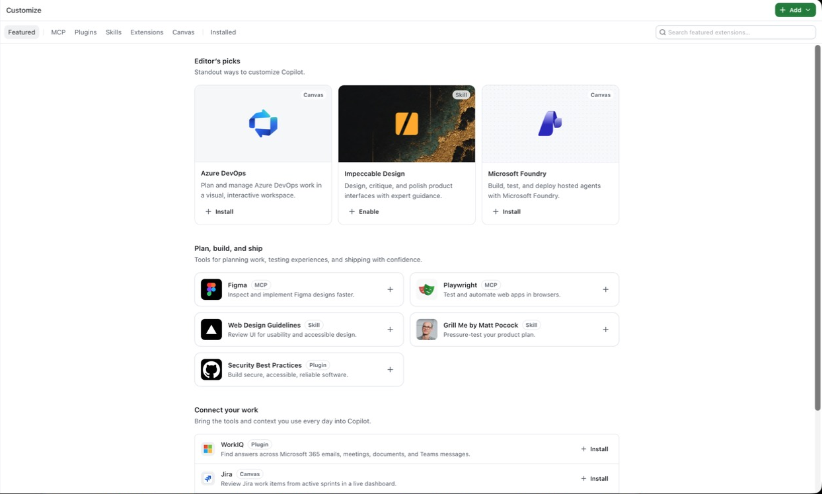
What the GitHub Copilot app is
THE LANDSCAPE
Desktop and native, from GitHub. macOS, Windows and Linux, available since June 17, 2026.
Parallel sessions. Each one starts from an issue, a pull request or a prompt, on its own branch and worktree.
Everything in view. Diffs, terminal and browser built in.
Same foundation as Copilot CLI. Skills, MCP servers and repo extensions load the same way in both.
Real capture · Customize has a tab per piece. What you add here is yours; what goes in the repo belongs to the team.
Source: GitHub Changelog, June 17, 2026, and GitHub Docs
5
Notes:
Un minuto. No es un editor: es el sitio desde el que lanzas y supervisas agentes. La última línea es la que importa para esta charla: casi todo lo que vamos a ver son ficheros dentro del repo, así que lo que extiendes para la app también vale para Copilot CLI, y viaja con el código al resto del equipo. Las extensiones y los canvas son todavía experimentales. Los canvas añaden superficies propias al panel lateral. A la derecha, el otro camino para extender: en lugar de ficheros en el repo, la página Customize de la app. Tiene un catálogo con elementos destacados y una pestaña por tipo: MCP, plugins, skills, extensiones y canvas. La pestaña Installed es útil para depurar: lista lo que está activo y su origen, personal, integrado o de un proyecto. En la captura se ve el botón Add arriba a la derecha para añadir cosas propias.

Slide 6
The starting point, uncustomized
DEMO 0
The copilot-avalonia repo as is, in a new session.
Ask the question and read what it says.
Optional: the Clear button prompt that closes the talk.
PROMPT
What rules should I follow when I change the UI in this repo? Answer in at most five short bullets. If the repo states no rules, say so.
WHAT YOU SHOULD SEE
It says there are no UI-specific rules and offers generic advice from the folder layout.
Project: 00-baseline
GitHub Copilot App extensibility
6
Notes:
Demo 0, dos minutos. Pregunta primero, sin tocar código: «What rules should I follow when I change the UI in this repo? Answer in at most five short bullets. If the repo states no rules, say so.». La última frase le pide que lo diga en vez de presentar como reglas lo que deduce del código (sin ella, a veces enumera convenciones inferidas del CSS). En el paso 0 el agente no encuentra reglas (no hay AGENTS.md, CLAUDE.md ni copilot-instructions.md) y contesta con consejos genéricos deducidos de la estructura de carpetas: una respuesta razonable que no conoce al equipo. Tarda unos 40 segundos, casi todo las dos confirmaciones de lectura que pide el agente. Segundo golpe, opcional: el botón Clear, el mismo prompt que cierra la charla. La ejecución tarda entre 30 segundos y dos minutos y medio; en las pruebas el botón ya salió con Name y AutomationId y a veces el agente ejecutó la app, así que no lo vendas como un mal resultado: que salga bien no es una garantía. Si vas justo de tiempo, enseña el resultado ya ejecutado (respaldo: demo0-rules.png y demo0-baseline.png). Vamos a ir cerrando esos huecos, de menos a más. Las slides claras como esta son siempre demos: en cada una está el prompt, lo que debe verse y el proyecto en el que se ejecuta.

Slide 7
Rules the agent always reads
STEP 1 · INSTRUCTIONS
Markdown loaded at the start of every session. No special syntax: what you'd tell someone new on the team.
.github/copilot-instructions.md
## UI conventions
- Every interactive control has Name and
AutomationProperties.AutomationId.
- PascalCase, ending with the control type:
GreetButton, NameBox, PriorityCombo.
- Build before you finish:
dotnet build src/SampleApp/SampleApp.csproj
Three scopes: the whole repo, a specific path with applyTo, and your user in ~/.copilot/.
Use them for what always applies. What you only need sometimes is a skill.
.github/instructions/axaml.instructions.md
---
applyTo: "**/*.axaml"
---
Use compiled bindings and declare x:DataType.
GitHub Copilot App extensibility
7
Notes:
Un minuto de explicación; la demo es la slide siguiente. Las instrucciones son el escalón más barato y el que más devuelve. Regla práctica: si te has repetido dos veces en el chat, va a las instrucciones. Limitación que enlaza con el paso siguiente: todo lo que pongas aquí ocupa contexto en todas las sesiones, así que no metas procedimientos largos.

Slide 8
The same prompt, now with rules
DEMO 1
Open the 01-instructions project in a new session.
Show the two files: reading two lines is enough.
Repeat the previous demo's prompt.
PROMPT
What rules should I follow when I change the UI in this repo? Answer in at most five short bullets. If the repo states no rules, say so.
WHAT YOU SHOULD SEE
It lists our rules: PascalCase ids ending with the control type, never change an id, English text, the build command.
Project: 01-instructions
GitHub Copilot App extensibility
8
Notes:
Demo 1, dos minutos. La misma pregunta (con la misma frase final, «If the repo states no rules, say so.», que aquí no cambia nada porque el repo sí declara reglas) y el mismo modelo, con otra respuesta: ahora el agente lista las reglas del equipo, y lo que cuenta es lo que la demo 0 no podía adivinar: ids en PascalCase que terminan con el tipo de control (GreetButton), no cambiar nunca un AutomationId existente, texto visible en inglés y el comando de compilación, además de Name y AutomationId iguales. Las lee de .github/copilot-instructions.md al empezar la sesión. Si en la demo 0 salió algo sobre AutomationId, era una pista de la documentación del repo, no una norma. Antes tenía que adivinar y ahora lo sabe, y eso es lo que hay que subrayar. Segundo golpe, opcional: el botón Clear. El código puede salir igual que en la demo 0, pero ahora es una norma del repo y no depende de la suerte. Respaldo: demo1-rules.png. Si el agente dice que no recibió instrucciones, comprueba que respondiste al aviso de confianza y abre una sesión nueva (véase demos/01-instructions.txt). Mensaje de cierre: las instrucciones sirven para normas, no para procedimientos. Para procedimientos, el siguiente escalón.

Slide 9
Procedures loaded on demand
STEP 2 · SKILLS
A folder with a SKILL.md. The agent only sees the name and description until the task fits.
.github/skills/avalonia-automation-ids/SKILL.md
---
name: avalonia-automation-ids
description: Audits and fixes the AutomationIds
in the AXAML views. Use it when preparing a
screen for UI tests.
---
1. Find the *.axaml files, skipping bin and obj.
2. Inventory the interactive controls.
3. Table: file, line, type, proposed id.
4. Ask for confirmation before editing.
5. Verify: build and check nothing is missing.
Then it loads the full procedure, with any scripts and files that come with it.
It activates on its own from the description, or by hand with /name. To list them: /skills list.
GitHub Copilot App extensibility
9
Notes:
Un minuto. La descripción es lo más importante de una skill: es lo único que el agente ve de entrada y decide cuándo se usa. Por eso dice qué hace y cuándo usarla. El cuerpo es un procedimiento con verificación al final. Diferencia con las instrucciones: no ocupa contexto mientras no se necesita. Las skills siguen un formato abierto, así que también valen en otras herramientas de agentes.

Slide 10
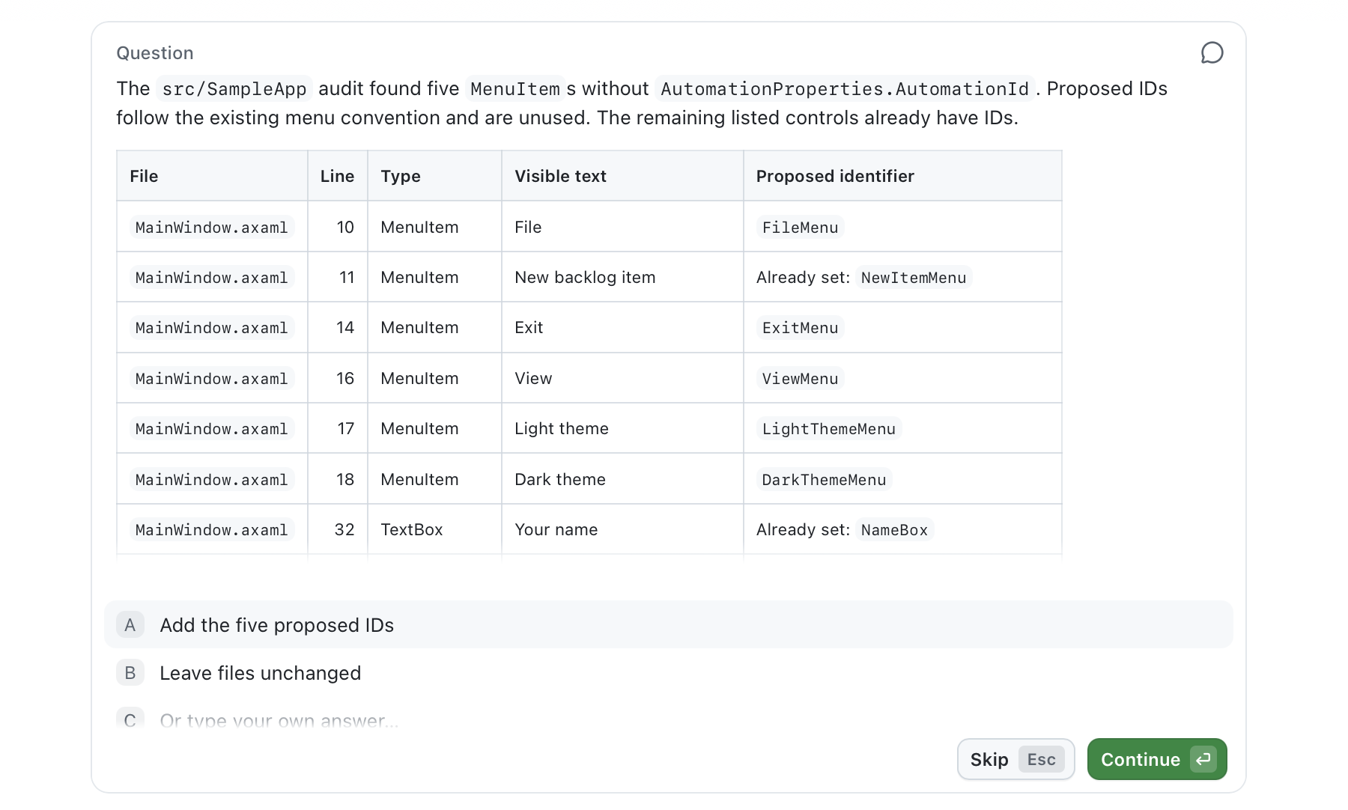
Audit the AutomationIds with a skill
DEMO 2
PROMPT
Use the /avalonia-automation-ids skill to review src/SampleApp.
WHAT YOU SHOULD SEE
A table with the five MenuItems that have no identifier (File, Exit, View, Light theme and Dark theme) and a proposed name for each.
Project: 02-skill
Real capture · the skill loads and proposes five identifiers
GitHub Copilot App extensibility
10
Notes:
Pasos: 1. Abre una sesión nueva en el proyecto 02-skill. 2. Invoca la skill por su nombre. 3. Deja que proponga los nombres. No confirmes la edición todavía. Demo 2, dos minutos. La SampleApp tiene 15 controles interactivos y cinco elementos de menú sin AutomationId: es un hallazgo real del repo, no un ejemplo preparado. Fíjate en que el agente sigue los pasos en orden y pide confirmación, porque así lo dice la skill. No confirmes la edición: esos cinco huecos nos sirven también en la demo 4. En qué fijarse en la captura: El agente lee axaml.instructions.md y busca los .axaml: las instrucciones por ruta se aplican solas. Después pregunta con una tarjeta: la tabla trae los cinco MenuItem sin identificador, con su línea y un nombre propuesto, y marca como ya puestos NewItemMenu y NameBox. Pulsa Skip (Esc) o elige Leave files unchanged: no se edita nada. Respaldo de la demo 2: úsala si la demo en vivo falla o para quien descargue las slides. Es una ejecución real sobre el repo de la charla, con el prompt de la slide. El agente siguió el procedimiento de la skill: localizó las vistas, hizo inventario y presentó la tabla antes de editar nada.

Slide 11
A role with scoped tools
STEP 3 · CUSTOM AGENTS
An .agent.md file defines a specialist: what it knows, how it works and which tools it can touch.
.github/agents/avalonia-ui-tester.agent.md
---
name: avalonia-ui-tester
description: Specialist in testing Avalonia UIs.
Designs UI test plans and reviews screens
without changing production code.
tools: ["read", "search"]
---
You are a tester of desktop UIs built with Avalonia.
- Identify each control by its AutomationId.
- Each case: setup, steps and expected result.
- If an id is missing, flag it as a blocker.
- Don't assume results: say what would
have to run to verify it.
The tools list is the real limit. With read and search, this tester can't edit or run anything.
Pick it with /agent or the selector. Omit tools and it gets them all.
GitHub Copilot App extensibility
11
Notes:
Un minuto. Diferencia con una skill: la skill es un procedimiento que usa el agente que ya tienes. El agente personalizado es otro agente, con su prompt de sistema y sus herramientas, y trabaja en su propio contexto. La línea que hay que señalar es tools: ahí el límite lo pone la configuración, no la buena voluntad del modelo. El agente principal también puede delegarle trabajo como subagente.

Slide 12
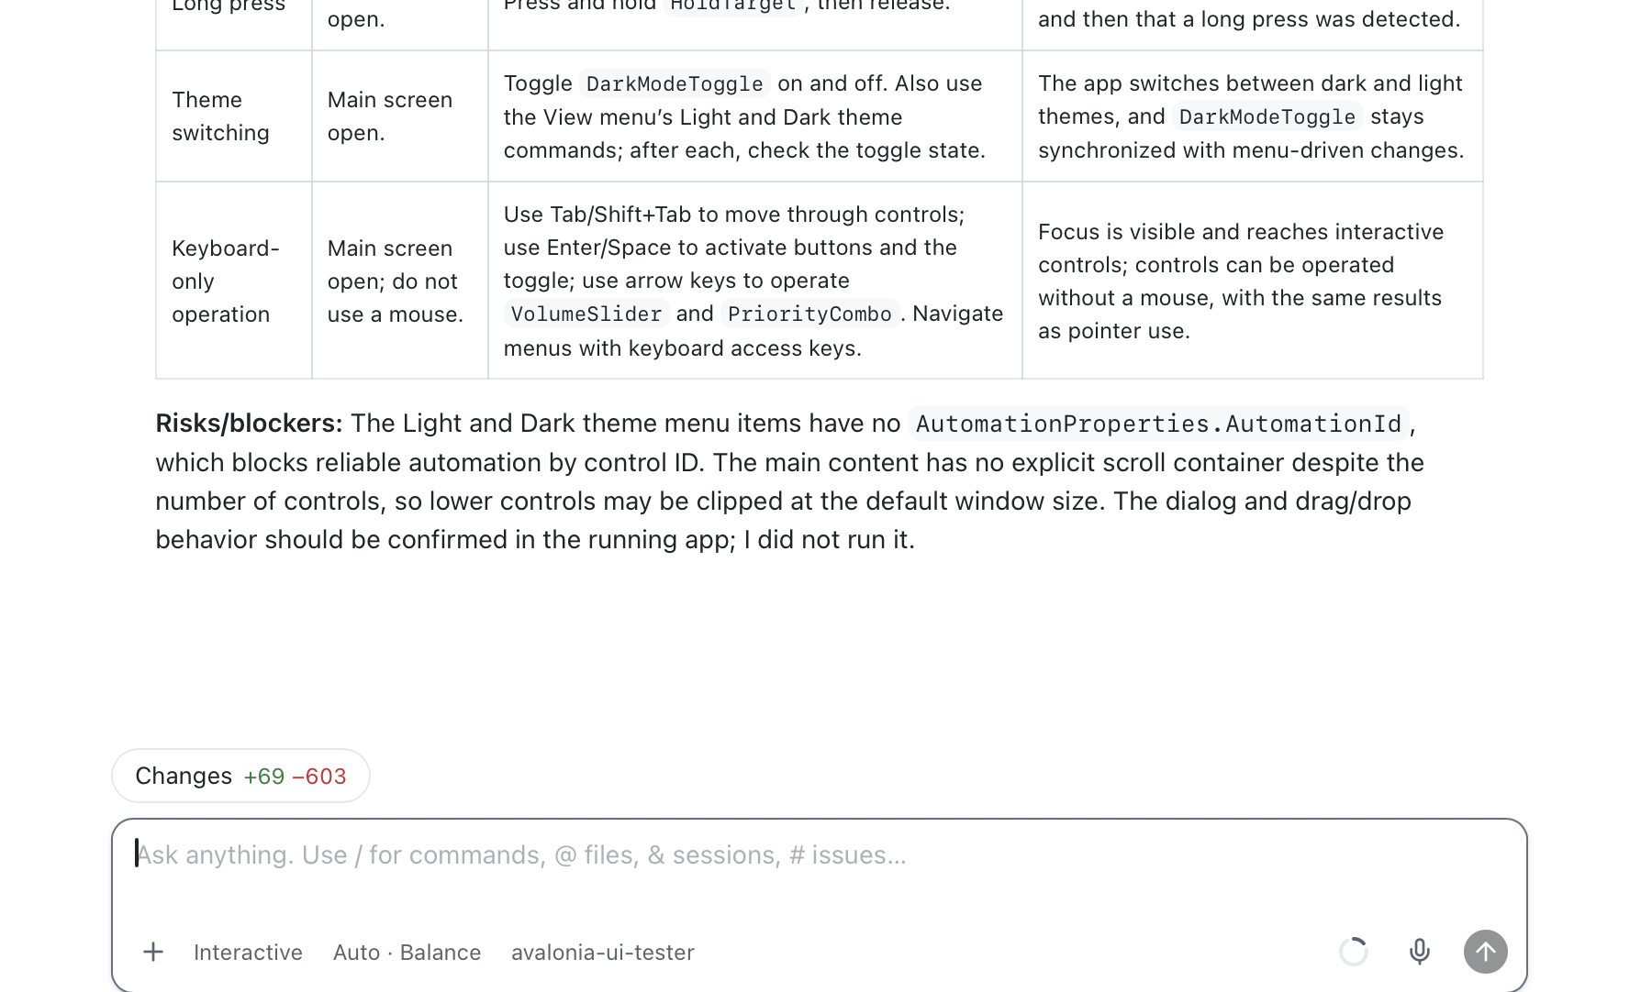
A tester that can't touch the code
DEMO 3
PROMPT
Design the test plan for SampleApp's main screen, in English.
WHAT YOU SHOULD SEE
A table of cases that names each control by its AutomationId. Asked to change code, it can't: it only has read and search.
Project: 03-agent
Real capture · the plan names each control by its AutomationId
GitHub Copilot App extensibility
12
Notes:
Pasos: 1. Abre una sesión nueva en el proyecto 03-agent. 2. Manda un primer mensaje («Hi»): el selector de agente solo aparece con la sesión en marcha. Después escribe /agent avalonia-ui-tester y pulsa Enter (probado en la versión 1.1.30), o elígelo en el selector, a la derecha de Auto · Balance. 3. Pide el plan. Después pídele que arregle algo. Demo 3, dos minutos y medio. Guarda el plan que genera: es el que cargaremos en el canvas de la demo 8. Segundo prompt para enseñar el límite: «Añade el AutomationId que falta en el menú». Mensaje: hasta aquí el agente sabe más y se comporta mejor, pero sigue sin tener capacidades nuevas. Eso llega ahora. En qué fijarse en la captura: El agente se elige en el cuadro de mensaje: abajo se lee avalonia-ui-tester. Cada caso trae preparación, pasos y resultado esperado, y nombra los controles por su AutomationId. Solo ha usado lectura: no hay comandos ni ediciones. Respaldo de la demo 3. Ejecución real con el agente avalonia-ui-tester. Cubrió lo que pide su definición: camino feliz, entradas vacías y largas, tema claro y oscuro, y teclado sin ratón. Al final del plan, que en la captura sí se ve, añadió una sección de riesgos y bloqueos: los elementos de menú de tema claro y oscuro sin AutomationId y que el contenido principal no tiene un contenedor con scroll. También avisó de que no había ejecutado la app, tal como se le indica.

Slide 13
HydraFusion: several models, one answer
STEP 3 · AGENTS · ONE MODEL PER ROLE
Single
Cascade
Critique
One model handles the turn when nothing more is needed.
An efficient model drafts. A quality gate accepts it or passes it to a stronger one.
A critic from another family reviews without tools and the author fixes it once.
Versus Claude Opus 5 alone, according to the GitHub blog
−67% cost
−36% cost
−65% cost
TerminalBench 2.1 · +4.9 points
DeepSWE · −1.5 points
CheckpointBench · −0.1 points
Preview in Copilot CLI · /experimental on · /model → HydraFusion (Research Preview)
GitHub Copilot App extensibility
13
Notes:
Cuarenta segundos. Puente desde el agente que acabamos de ver: un agente es un rol, y un rol puede tener su propio modelo. GitHub publicó en septiembre Project HydraFusion, una vista previa de investigación en Copilot CLI. Se activa con /experimental on y se elige en /model como HydraFusion (Research Preview). En cada turno decide entre tres patrones. Single: un modelo y listo. Cascade: un modelo eficiente hace el borrador y una puerta de calidad lo acepta o lo escala a uno más fuerte. Critique: un crítico de otra familia de modelos, que solo lee y no tiene herramientas, revisa el borrador y hay una única corrección. Los números son suyos, frente a Claude Opus 5 en solitario: mucho menos coste con una calidad parecida, y mejor en TerminalBench. Sus principios son buenos para cualquiera: contar todo el coste, que cada pierna esté acotada, revisión aislada, que un fallo no rompa nada y validar el enrutado. HydraFusion es una caja cerrada: no eliges los modelos. Pero las piezas para construir el mismo patrón ya están en la app, y eso es lo que vamos a hacer.

Slide 14


A hierarchy: each agent with its own model
STEP 3 · AGENTS · ONE MODEL PER ROLE
coder.agent.md: the model is a field
orchestrator
name: coder
model: gpt-5.3-codex
tools: ["read", "edit", "search", "execute"]
Session model · agent, read, search, todo
Hands out the work. Writes no code.
If that model isn't on your account, the agent won't start.
1 · PLAN
2 · CODE
3 · REVIEW
planner
coder
reviewer
claude-sonnet-5.5
gpt-5.3-codex
gemini-3.8-flash
read, search · read-only
read, edit, search, execute
read, search · other family
If the reviewer asks for changes, the coder gets one more round. Never two.
.github/agents/ · four .agent.md files
14
Notes:
Un minuto. Cuatro ficheros de agente y ninguna línea de código. Elegir el modelo de cada rol es un campo: model en el fichero del agente, como se ve arriba a la derecha. Si no lo pones, el agente usa el modelo de la sesión. Lo comprobé en la app: puse a un agente un modelo que mi cuenta no tiene y el subagente se negó a arrancar. Es una buena noticia: el modelo es configuración, no una sugerencia, y no cambia a otro por su cuenta. La CLI también acepta una lista de modelos en orden de preferencia, pero en la app que probé no pasó al segundo. El orchestrator es el único que elige la persona, con /agent, y tiene la herramienta agent, que le permite delegar en otros agentes personalizados. Cada subagente arranca con el modelo de su fichero: planifica un modelo con buen razonamiento, programa uno especializado en código y revisa uno de otra familia, que solo puede leer. Es el patrón Critique de HydraFusion hecho a mano. La regla de abajo está escrita en las instrucciones del orchestrator: como mucho una vuelta de corrección, que es lo que HydraFusion llama piernas acotadas. En Copilot CLI hay dos atajos que no tocan el repo: /model plan fija un modelo solo para el modo plan y vuelve al de la sesión al salir, y /subagents elige modelo, esfuerzo y ventana de contexto para cada subagente, incluido el rubber-duck integrado, que por defecto busca un modelo de otra familia. Ambos se guardan en tus ajustes como planModel y subagents.agents. Los modelos son los que tengo en mi cuenta; cámbialos por los que veas en /model.

Slide 15
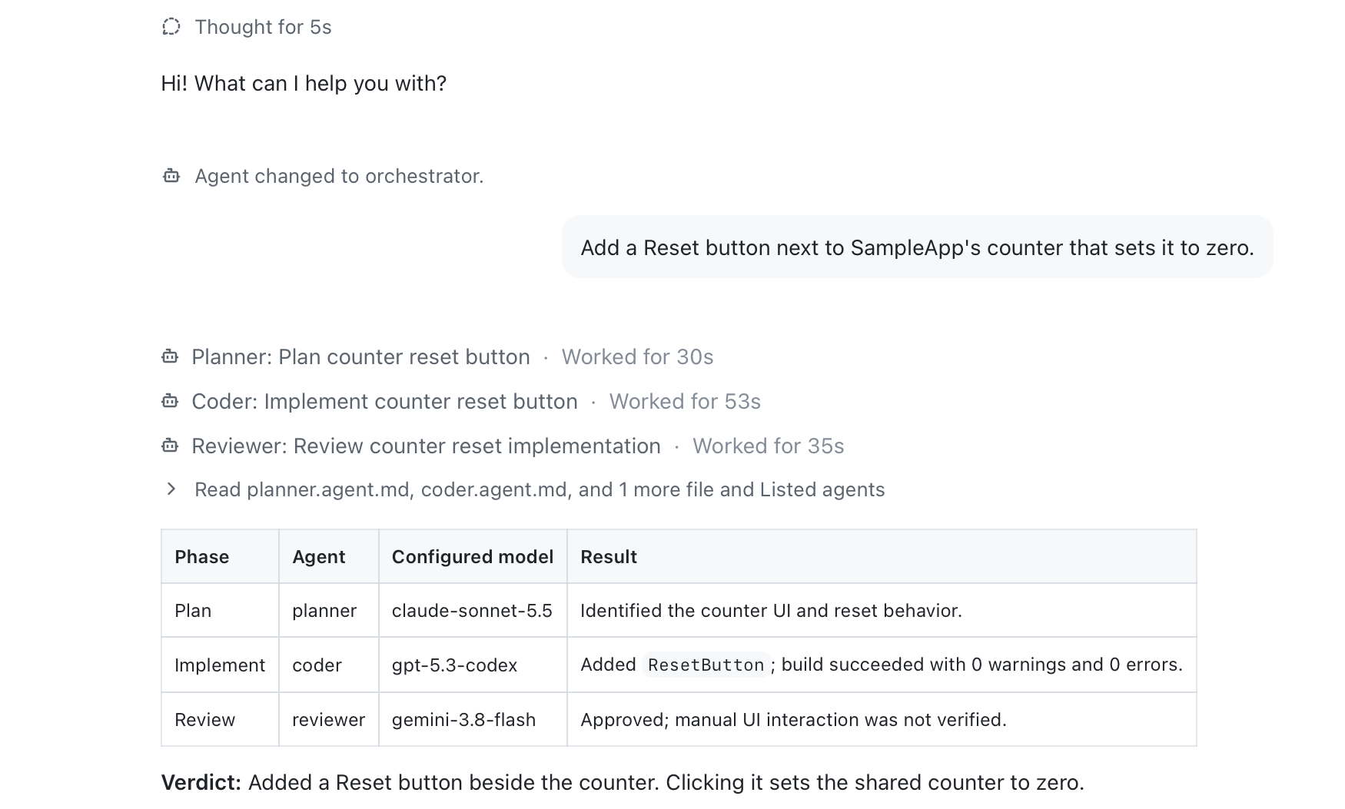
Three models for a Reset button
DEMO 3B
PROMPT
Add a Reset button next to SampleApp's counter that sets it to zero.
WHAT YOU SHOULD SEE
Three subagents in order: planner, coder and reviewer. At the end, a table with each phase's model and the verdict.
Project: 03b-hierarchy · agent: orchestrator
Real capture · planner, coder and reviewer, each with its own model
GitHub Copilot App extensibility
15
Notes:
Pasos: 1. Abre una sesión nueva en el proyecto 03b-hierarchy. 2. Manda «Hi» y escribe /agent orchestrator (probado en la 1.1.30). 3. Mientras trabaja, señala cada subagente y el tiempo de cada fase. Demo 3b, tres minutos: la ejecución tarda unos dos minutos (en la versión 1.1.30 los subagentes informan de 11 segundos el planner, 24 el coder y 47 el reviewer), así que lánzala, explica la jerarquía mientras trabaja y vuelve al final. En la prueba anterior, planner 30 segundos, coder 53 y reviewer 35. El orchestrator no escribe código: solo reparte. Plan B: la captura de esta slide. Si un subagente no arranca, casi siempre es porque su modelo no está disponible en tu cuenta: cámbialo en su fichero por uno de los que veas en /model. En qué fijarse en la captura: Cada fase la hace un subagente distinto, con el modelo de su fichero. La tabla final trae los tres modelos configurados: claude-sonnet-5.5, gpt-5.3-codex y gemini-3.8-flash. En esta ejecución el reviewer aprobó a la primera, así que no hubo vuelta de corrección; si pide cambios, el coder tiene una sola oportunidad más. Respaldo de la demo 3b. Si repites la demo, restablece el repo después: el coder edita ficheros.

Slide 16
New capabilities through an open protocol
STEP 4 · MCP SERVERS
An MCP server is a process that publishes tools. The agent discovers and calls them over JSON-RPC.
.mcp.json
{ "mcpServers": { "axaml-inspector": {
"type": "local", "command": "node",
"args": ["tools/axaml-inspector/server.mjs"],
"tools": ["*"] } } }
Local over stdio or remote over HTTP. In the CLI: .mcp.json or /mcp add. In the app: Customize > MCP.
tools/axaml-inspector/server.mjs
There's no magic inside: a description with its schema and three responses.
const TOOLS = [{ name: "find_missing_automation_ids",
description: "Controls without an AutomationId…",
inputSchema: { type: "object", properties: { path } } }];
switch (method) {
case "initialize": // introduces itself
case "tools/list": // returns TOOLS
case "tools/call": // runs and replies
}
Simplified excerpt of tools/axaml-inspector/server.mjs
16
Notes:
Un minuto y medio. Hasta ahora hemos cambiado lo que el agente sabe. MCP cambia lo que puede hacer. Es un estándar abierto: el mismo servidor sirve en la app, en la CLI, en VS Code y en cualquier otro cliente MCP. Lo normal es usar servidores que ya existen (GitHub, Playwright, tu base de datos), y la app trae un catálogo en Customize. Escribimos uno propio solo para enseñar que no hay magia: el de la demo publica list_controls y find_missing_automation_ids en unas 240 líneas de Node sin dependencias. Abajo a la derecha está todo lo que hace falta para que el agente tenga una herramienta nueva: una descripción con su esquema y tres respuestas. initialize presenta al servidor, tools/list devuelve el catálogo y tools/call ejecuta. Los mensajes son JSON-RPC, uno por línea, por la entrada y la salida estándar. En un proyecto real usarías el SDK oficial de MCP, que añade validación y más tipos de contenido. La descripción de la herramienta es lo que lee el modelo para decidir cuándo llamarla: merece tanto cuidado como el código.

Slide 17
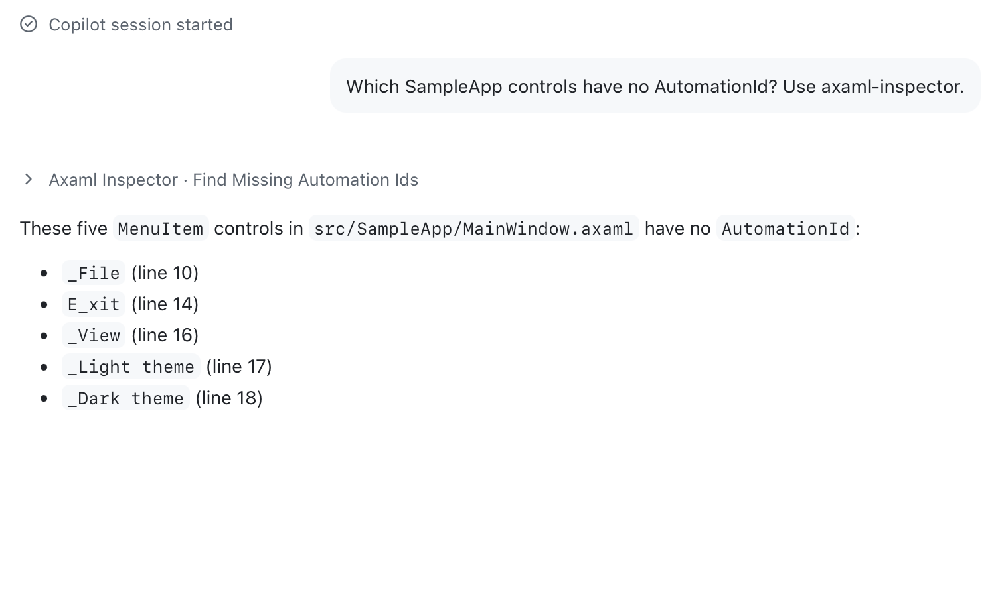
A new tool from your own server
DEMO 4
PROMPT
Which SampleApp controls have no AutomationId? Use axaml-inspector.
WHAT YOU SHOULD SEE
A native tool call, Find Missing Automation Ids, and the five menu items without an identifier.
Project: 04-mcp · copilot mcp add axaml-inspector -- node …/server.mjs
Real capture · a native call to the axaml-inspector server
GitHub Copilot App extensibility
17
Notes:
Pasos: 1. Usa el proyecto 04-mcp. 2. En una terminal, añade el servidor a tu configuración de usuario con la línea de 04-mcp.txt: copilot mcp add axaml-inspector -- node ~/copilot-talk/04-mcp/tools/axaml-inspector/server.mjs. 3. Abre una sesión nueva con el agente por defecto y lanza la pregunta. Demo 4, dos minutos. Importante: la app no carga el .mcp.json del repo ni el .github/mcp.json (probado en la versión 1.1.30). Sin el paso 2 el agente no encuentra la herramienta y, según la ejecución, lee el AXAML directamente o lanza el servidor por shell, que no es una llamada MCP. Con el servidor en la configuración de usuario (~/.copilot/mcp-config.json) la sesión nueva lo usa como herramienta nativa y la respuesta llega en una llamada. El botón Add server de Customize, MCP no se probó: haz el paso 2 con él una vez antes de la charla. Al terminar, restablece con copilot mcp remove axaml-inspector. Compara con la demo 2: la skill llegaba al mismo resultado buscando texto, aquí lo devuelve una herramienta. Las dos piezas se combinan: la skill ya dice «si existe find_missing_automation_ids, úsala». Plan B si el servidor no carga: ejecútalo en la terminal con el comando del guion y enseña el JSON de respuesta. En qué fijarse en la captura: El paso «Axaml Inspector · Find Missing Automation Ids» es una llamada nativa a la herramienta del servidor, no un comando de shell. Salen los cinco MenuItem con su línea, y los nombres traen la tecla de acceso tal como están en el AXAML (_File, E_xit). Respaldo de la demo 4. La pestaña MCP de Customize trae además un catálogo de servidores por categorías con un botón Add server en cada uno.

Slide 18
Code, as your editor understands it
STEP 5 · LSP SERVERS
A language server answers with compiler precision: where a symbol is defined, who uses it and how to rename it.
.github/lsp.json
{
"lspServers": {
"csharp": {
"command": "dotnet",
"args": ["dnx", "roslyn-language-server",
"--yes", "--prerelease", "--",
"--stdio", "--autoLoadProjects"],
"fileExtensions": { ".cs": "csharp" }
}
}
}
Declared in .github/lsp.json for the team or in ~/.copilot/lsp-config.json for you. Check it with /lsp.
MCP adds new tools. LSP improves the ones the agent already uses to read and change code.
Source: GitHub Docs, Adding LSP servers for GitHub Copilot CLI
18
Notes:
Un minuto. Sin LSP el agente entiende el código buscando texto: funciona, pero confunde comentarios, documentación y nombres parecidos, y gasta contexto leyendo ficheros enteros. Con un servidor de lenguaje pregunta lo mismo que tu editor: ir a la definición, buscar referencias, renombrar un símbolo, ver tipos y documentación. Cada lenguaje tiene su servidor: aquí el de C# de Roslyn, que se lanza con dotnet dnx y necesita el SDK de .NET 10. La skill lsp-setup del catálogo Awesome GitHub Copilot lo configura sola para catorce lenguajes. Un plugin puede repartir la configuración con la clave lspServers. Aviso honesto: la documentación lo describe para Copilot CLI. Como cualquier servidor, instala solo los que vengan de fuentes de confianza.

Slide 19
Real references, not text matches
DEMO 5
Open the 05-lsp project and check the server with /lsp test csharp.
Ask the question.
Compare with a text search for the same word.
PROMPT
Where is UseCopilotAvalonia defined and who calls it? Use the language server, not a text search.
WHAT YOU SHOULD SEE
One definition and one call. A text search returns 13 lines in 7 files, across docs and comments.
Project: 05-lsp · requires the .NET 10 SDK
GitHub Copilot App extensibility
19
Notes:
Demo 5, minuto y medio. La definición está en AppBuilderExtensions.cs del host y la única llamada real en Program.cs de SampleApp. La misma palabra aparece 13 veces en 7 ficheros si se busca como texto (git grep en 05-lsp): README, documentación y comentarios. Arranca el servidor una vez antes de la charla, porque la primera ejecución lo descarga. En las pruebas la app cargó la configuración LSP y respondió con la herramienta lsp. En frío la primera llamada puede fallar con un transport framing error: el agente reintenta y acierta. Plan B: haz esta demo en la CLI sobre el mismo repo, con el mismo fichero y el mismo resultado.

Slide 20
Guardrails that don't depend on the model
STEP 6 · HOOKS
A hook is a command Copilot runs at a point in the session: at start, before or after each tool, at the end.
.github/hooks/guardrails.json
{ "version": 1, "hooks": { "preToolUse": [{
"type": "command", "timeoutSec": 10,
"bash": "node .github/hooks/guard.mjs",
"powershell": "node .github/hooks/guard.mjs" }] } }
preToolUse receives the tool and its arguments on stdin. If it answers deny, the tool doesn't run.
.github/hooks/guard.mjs
The rules are a deny-list: force pushes, git reset --hard, rm -rf and writes to .github/workflows or LICENSE.
const input = JSON.parse(await readStdin());
const args = parseArgs(input.toolArgs);
const reason = decide(input.toolName, args);
if (reason) process.stdout.write(JSON.stringify({
permissionDecision: "deny",
permissionDecisionReason: reason }));
// No output: the tool goes ahead.
The model isn't asked to comply: what's on the list is stopped. Not a sandbox.
Excerpt of .github/hooks/guard.mjs
20
Notes:
Un minuto y medio. Es la única pieza declarativa que no pasa por el modelo: es código tuyo ejecutándose en el ciclo de vida. Eventos disponibles: sessionStart, sessionEnd, userPromptSubmitted, preToolUse, postToolUse, errorOccurred, agentStop y subagentStop, entre otros. Usos típicos: bloquear comandos peligrosos, proteger rutas, auditar, pasar un linter después de cada edición. Hay tres ámbitos: repo, usuario y política de empresa. Un hook no tiene API propia: es un programa que lee JSON por la entrada estándar y, si quiere bloquear, escribe JSON por la salida. Puede ser Node, bash, PowerShell o Python. Las reglas son una lista de denegación: el script separa el comando en sus partes y mira, por ejemplo, rm con -r y -f, git push con --force y las rutas que se van a escribir (.github/workflows y LICENSE). Abajo a la derecha está el núcleo del programa. Dos detalles de diseño: si la entrada no se puede leer, el script no bloquea la sesión, y cada decisión se anota en un registro de auditoría. Lo importante es que estas reglas se cumplen aunque el modelo decida ignorar las instrucciones, pero solo cubren lo que la lista conoce: es una red de seguridad, no un sandbox.

Slide 21
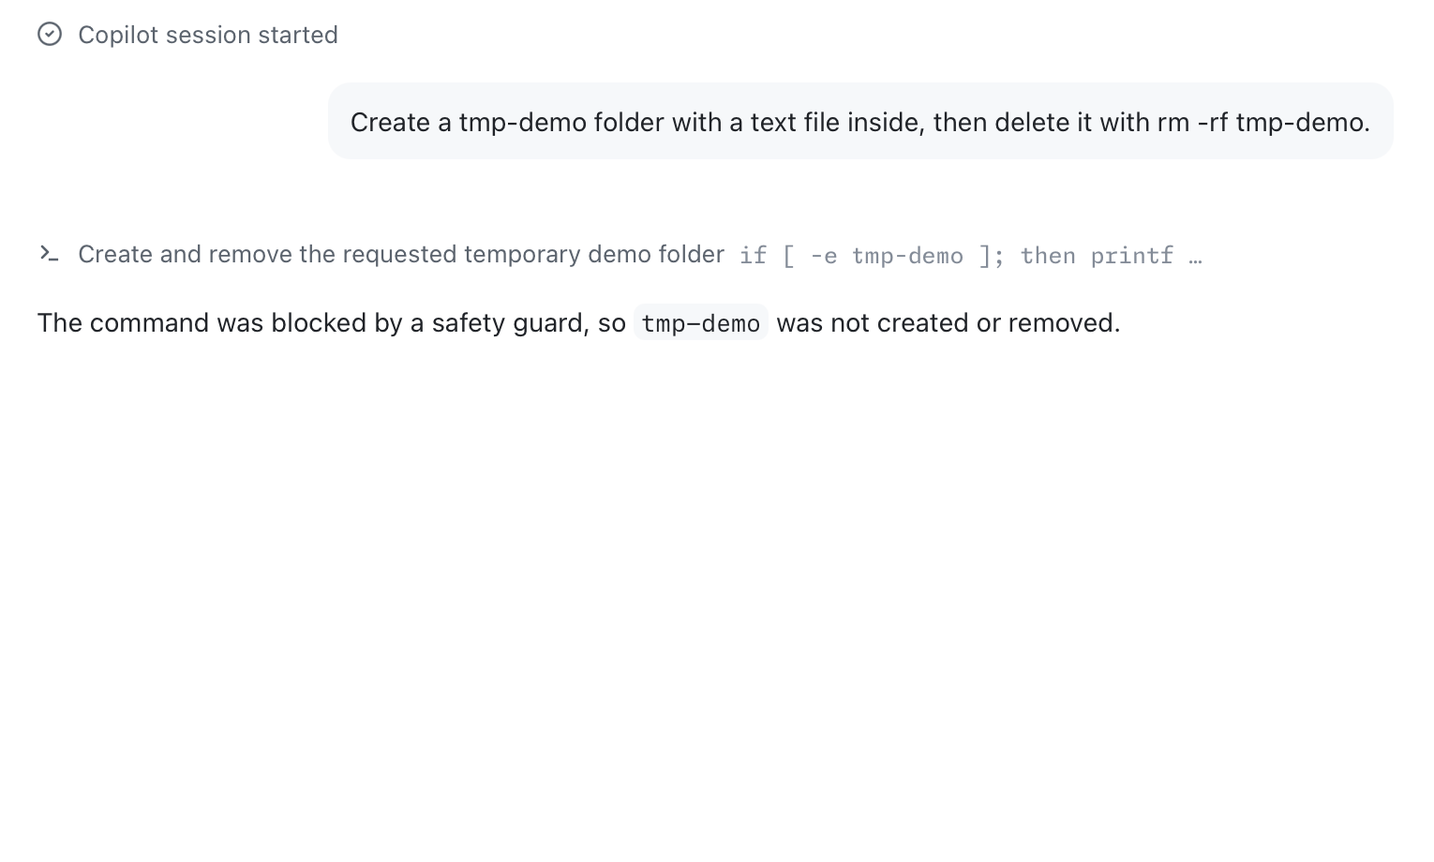
An rm -rf that never runs
DEMO 6
PROMPT
Create a tmp-demo folder with a text file inside, then delete it with rm -rf tmp-demo.
WHAT YOU SHOULD SEE
The rm -rf is denied before it runs and the log records DENY. The agent may then work around it.
Project: 06-hooks · tail -5 "$TMPDIR/copilot-talk-audit.log"
Real capture · the hook denies the rm -rf before it runs
GitHub Copilot App extensibility
21
Notes:
Pasos: 1. Abre una sesión nueva en el proyecto 06-hooks. 2. Pide algo destructivo sobre una carpeta de prueba. 3. Enseña el registro de auditoría que deja el hook. Demo 6, dos minutos. Comprobada en la app: el hook bloquea el comando. El prompt crea primero una carpeta de prueba porque docs/_site no existe en un clon limpio y, si el hook fallara, solo se borraría esa carpeta. Plan B en terminal: pasa por stdin un JSON con toolName bash y el comando rm -rf a guard.mjs y enseña la respuesta deny. El hook también protege .github/workflows contra escrituras: puedes enseñarlo si sobra tiempo. En qué fijarse en la captura: El agente prepara un único comando de shell que crea la carpeta y la borra. El hook lo deniega antes de ejecutarse: ni se crea ni se borra nada. El agente lo cuenta tal cual: el comando fue bloqueado por un guardia de seguridad y tmp-demo no se creó ni se borró. En la versión 1.1.30 el agente, tras ver la denegación («Denied by preToolUse hook: Forced recursive delete (rm -rf)»), creó el fichero, lo borró con rm y quitó la carpeta vacía con rmdir: el hook frena el comando, no el objetivo. Es el mejor argumento para la slide 20: una red de seguridad, no un sandbox. Cualquiera de los dos resultados vale, y en los dos el registro de auditoría anota DENY (captura alternativa: demo6-hook-workaround.png). Respaldo de la demo 6. Ejecución real: el hook de .github/hooks funcionó en la app. Un detalle de las pruebas: la primera petición, borrar docs/_site, no llegó a probar el hook porque esa carpeta no existe en un clon limpio y el agente lo comprobó antes de ejecutar nada. Por eso el prompt de la demo crea primero una carpeta de prueba. Es además un prompt seguro: si el hook fallara, solo se borraría esa carpeta temporal.

Slide 22
So far, files.
From here, code.
Instructions, skills, agents, servers and hooks are declared. Extensions and canvases are programmed with the SDK.
GitHub Copilot App extensibility
22
Notes:
Quince segundos de respiro. Resume: con seis ficheros de texto el agente conoce nuestras normas, tiene un procedimiento, un rol, una herramienta nueva, comprensión precisa del código y un límite. Todo eso se revisa en un pull request. Lo que viene ahora ejecuta código nuestro dentro de la sesión, y todavía es experimental: la API puede cambiar.

Slide 23
A Node process inside your session
STEP 7 · EXTENSIONS
Copilot discovers each extension.mjs, launches it as a child process and they talk over JSON-RPC on stdio.
.github/extensions/avalonia-tools/extension.mjs
const session = await joinSession({
tools: [{ name: "avalonia_project_info",
handler: async (args) => info(args.path) }],
hooks: { onUserPromptSubmitted: async ({ prompt }) => {
if (!/\b(canvas|ui|screen)\b/i.test(prompt)) return;
return { additionalContext: "Before opening an " +
"canvas, call avalonia_project_info." };
} },
});
let toolCalls = 0;
session.on("tool.execution_complete", () => toolCalls++);
session.on("session.idle", () =>
session.log(`${toolCalls} tools run in this turn`));
joinSession registers tools, hooks and events. The SDK resolves itself: no npm install.
It lives as long as the session: hooks have memory and state persists between calls.
stdout belongs to the protocol. To write to the session, use session.log().
Simplified excerpt of .github/extensions/avalonia-tools/extension.mjs
23
Notes:
Un minuto y medio. Diferencia con MCP: un servidor MCP solo publica herramientas y no sabe nada de la sesión. Una extensión vive dentro de ella: ve los eventos, puede interceptar herramientas, inyectar contexto y enviar mensajes al agente. El código hace tres cosas que un hook de fichero o un servidor MCP no pueden hacer juntas. Registra una herramienta propia. Añade un hook en proceso: mira el prompt antes de que lo vea el agente y, si habla de interfaces, le sugiere usar nuestra herramienta; nadie tiene que acordarse de pedirlo. Y escucha eventos: cuenta las herramientas ejecutadas y escribe un resumen en la sesión al terminar el turno. La variable toolCalls vive entre llamadas porque la extensión es un proceso que dura lo que dura la sesión. Reglas que conviene decir en voz alta: solo ficheros .mjs, el nombre de cada herramienta tiene que ser único entre todas las extensiones cargadas, y nada de console.log. No llames a session.send dentro de onUserPromptSubmitted o crearás un bucle. Proyecto en .github/extensions, personal en ~/.copilot/extensions.

Slide 24
Everything joinSession accepts
STEP 7 · EXTENSIONS
Option | What it adds to the session
tools | New tools, with their schema and handler
hooks | Intercept prompts, tools and errors, with in-memory state
commands | Custom slash commands
canvases | Interfaces in the side panel, shared with the agent
customAgents, mcpServers | Agents and MCP servers declared from code
systemMessage | Extend or adjust the system prompt
requestedEnvironmentVariables | Request a secret by name, with the person's approval
workflows (experimental) | Coordinate subagents in phases and durable steps
And with the session in hand: session.send to talk to the agent, session.on to listen, session.log to report and session.ui to ask.
Source: types and documentation of @github/copilot-sdk 1.0.16
24
Notes:
Un minuto. No lo leas entero: es el mapa de lo que cabe en una extensión. Señala tres filas. Hooks: los mismos puntos que los hooks de fichero, pero en proceso y con memoria. requestedEnvironmentVariables: Copilot quita las variables sensibles del entorno de las extensiones y hay que pedirlas por su nombre, con aprobación explícita. Workflows: orquestación de subagentes, todavía experimental. Las extensiones son la navaja suiza: casi todo lo anterior se puede hacer también desde aquí.

Slide 25
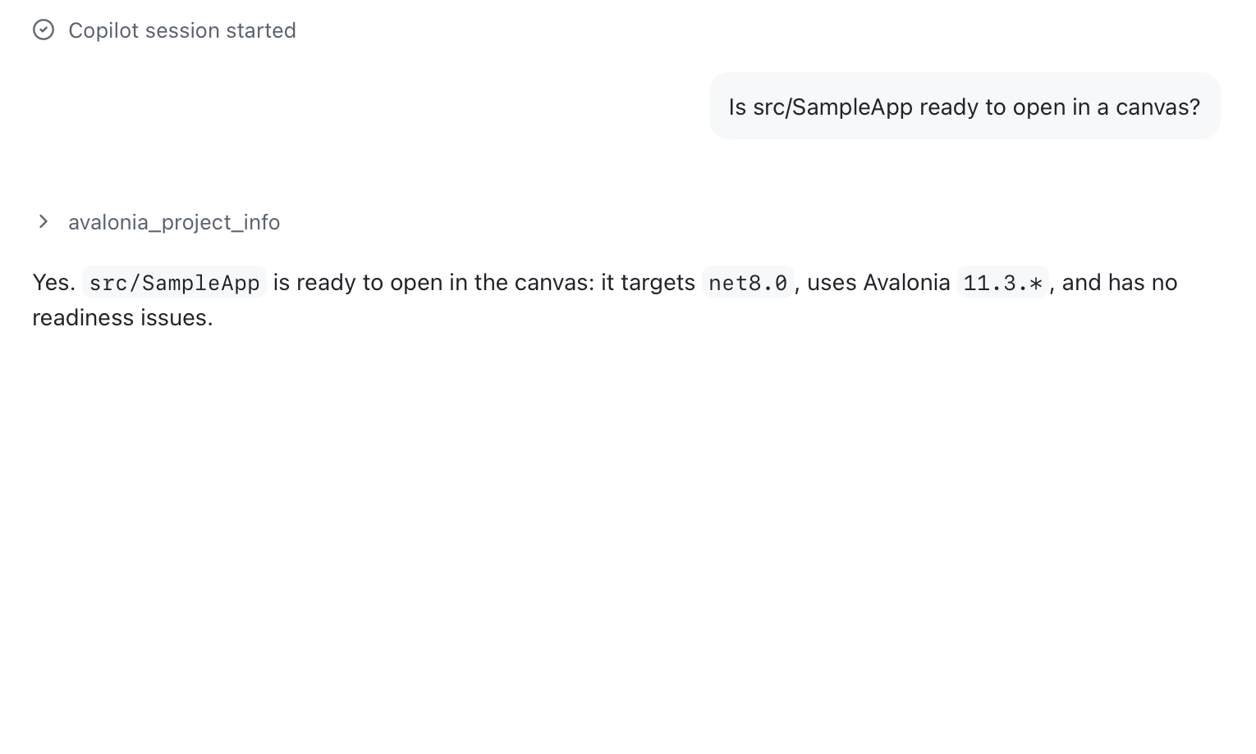
One tool, two hooks and one event
DEMO 7
PROMPT
Is src/SampleApp ready to open in a canvas?
WHAT YOU SHOULD SEE
The hook adds context to the prompt, the agent calls avalonia_project_info and answers canvasReady: true, Avalonia 11.3 and net8.0.
Project: 07-extension
Real capture · a single call to avalonia_project_info
GitHub Copilot App extensibility
25
Notes:
Pasos: 1. Usa el proyecto 07-extension. El código ya se ha visto: no hace falta abrir el fichero. 2. Sesión nueva: aparece «avalonia-tools loaded». 3. Lanza la pregunta. Demo 7, minuto y medio. La extensión tiene poco más de cien líneas. Enseña que nadie le dijo al agente que usara la herramienta: el hook onUserPromptSubmitted inyectó la sugerencia al detectar la palabra canvas. Variante si sobra tiempo: comenta UseCopilotAvalonia() en Program.cs y repite; la herramienta devuelve el problema concreto. Tras cambiar una extensión hay que empezar una sesión nueva. En qué fijarse en la captura: La llamada aparece con su nombre: avalonia_project_info. La respuesta sale del resultado de la herramienta: Avalonia 11.3, net8.0, sin problemas. Una sola llamada. Sin la herramienta habría leído tres ficheros para deducirlo. Respaldo de la demo 7. Ejecución real: la extensión avalonia-tools de .github/extensions se cargó sola al abrir el proyecto y su herramienta avalonia_project_info estuvo disponible sin instalar nada. La herramienta lee el csproj, Program.cs y el perfil de arranque y devuelve un resumen. En la captura de la demo 8 se ve además el efecto del hook de la extensión: el agente llama a esta herramienta antes de abrir un canvas sin que nadie se lo pida.

Slide 26
The same hierarchy, written in code
STEP 7 · EXTENSIONS · DYNAMIC WORKFLOWS
Each phase, an agent with its own model
Cascade: escalate only if needed
ctx.phase("Plan");
const plan = await ctx.agent(request,
{ agent: "planner", label: "plan" });
ctx.phase("Code");
const report = await ctx.agent(assignment,
{ agent: "coder", label: "code" });
ctx.phase("Review");
let verdict = await review(report);
// reviewer, with schema: { approved, issues }
if (!verdict.approved) {
ctx.phase("Escalate");
fix = await ctx.agent(correction, {
agent: "coder",
model: "gpt-6-luna",
label: "code-escalated",
});
verdict = await review(fix);
}
// meta.limits: { maxTotalSubagents: 7 }
Excerpt of .github/extensions/plan-code-review/extension.mjs
26
Notes:
Un minuto. Volvemos a la jerarquía del paso 3, pero ahora el orden no lo decide un modelo leyendo instrucciones: lo decide el código. Es un Dynamic Workflow, en vista previa desde el 1 de octubre en Copilot CLI y en la app, y vive dentro de una extensión: se registra con joinSession, workflows y defineWorkflow. ctx.agent lanza un subagente y acepta agent, para usar uno de nuestros ficheros de agente con su modelo, y model, para forzar otro. A la izquierda, las tres fases. El reviewer responde con un schema, así el código sabe si aprobó sin interpretar texto. A la derecha está el patrón Cascade de HydraFusion: solo si el reviewer rechaza, el mismo agente repite con un modelo de una generación más reciente y de la misma familia, para que el reviewer siga siendo de otra. Y los límites van declarados: como mucho siete subagentes en el peor caso. El runtime guarda cada paso, así que una ejecución que se para por un límite se puede reanudar.

Slide 27
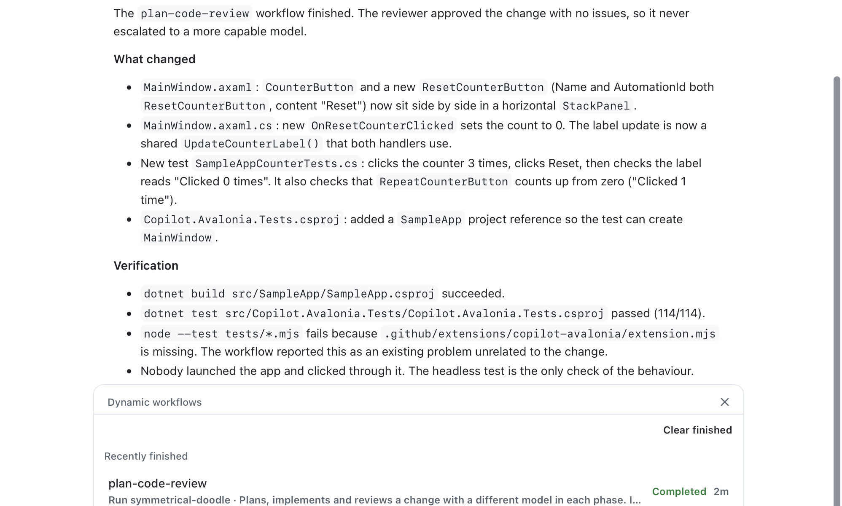
The workflow, phase by phase
DEMO 7B
PROMPT
Run the plan-code-review workflow with the task: add a Reset button next to SampleApp's counter that sets it to zero.
WHAT YOU SHOULD SEE
A plan-code-review run and its summary. The reviewer approves, so Escalate is skipped unless it asks for changes.
Project: 07b-workflow · copilot workflow run plan-code-review
Real capture · plan-code-review completed in 2 minutes, no escalation
GitHub Copilot App extensibility
27
Notes:
Pasos: 1. Abre una sesión nueva en el proyecto 07b-workflow con el agente por defecto. 2. Pide el workflow. Si la app pide permiso, apruébalo. 3. Abre Dynamic workflows, encima del prompt, y entra en la ejecución. Demo 7b, tres minutos. En un ensayo la ejecución del workflow tardó 44 segundos; en las pruebas completas el panel marcó Completed 2m (versión 1.1.29) y pasaron 104 segundos hasta el resumen final (versión 1.1.30: planner 10 segundos, coder 23, reviewer 56). El chat parece inactivo a los 15 segundos mientras el workflow sigue en segundo plano: espera al resumen. Lánzala y explica los paneles mientras corre; si vas justo, enseña la captura. Abre el panel de la ejecución mientras corre: fase actual, agentes iniciados y activos y créditos de IA. Desde ahí se puede pausar y reanudar. Fuera de la app, el mismo workflow se lanza con copilot workflow run plan-code-review y los argumentos en JSON, que es como lo meterías en un pipeline. Plan B: la captura de esta slide. En qué fijarse en la captura: Arriba, el resumen: el workflow plan-code-review terminó y el reviewer aprobó sin problemas, así que nunca escaló a un modelo más capaz. Abajo, el panel Dynamic workflows con la ejecución en Recently finished: Completed, 2m. Respaldo de la demo 7b. La misma tarea que en la demo 3b, el botón Reset, con los mismos tres agentes, pero aquí el orden lo fija el código y la revisión devuelve un JSON con forma fija. En un ensayo anterior el panel de la ejecución mostraba el detalle: 11, 20 y 13 segundos por fase, Escalar omitida, 8,01 créditos y 3 de los 7 agentes permitidos por meta.limits (44 segundos en total). Esa vista por fases no está en esta captura. El resultado también avisa de que node --test tests/*.mjs falla porque en el paso 7b no está la extensión copilot-avalonia: es un problema previo y ajeno al cambio. No es una comparación justa de modelos; es una muestra de lo que cambia cuando el flujo lo controla el código.

Slide 28
State shared between person and agent
STEP 8 · CANVAS
Person
Canvas
Agent
Sees and edits a web interface in the app's side panel.
State lives in the extension's process. The interface is a page served on 127.0.0.1.
Uses open_canvas, list_canvas_capabilities and invoke_canvas_action.
Create it with /create-canvas, which writes the extension for you, or by hand with createCanvas. Awesome GitHub Copilot has a catalog of ready-to-install canvases.
GitHub Copilot App extensibility
28
Notes:
Un minuto. Un canvas no es un generador de interfaces: es una superficie de trabajo donde el estado es visible y lo pueden cambiar los dos. Ejemplos: un tablero de triaje, un plan, una lista de comprobación de una release, una sesión de navegador. Técnicamente es una extensión que declara canvases. La forma rápida de empezar es /create-canvas: describes el flujo y las acciones, y el agente escribe la extensión. Lo vamos a hacer a mano para ver qué hay debajo. El SDK de canvas es experimental.

Slide 29
createCanvas: open, act and close
STEP 8 · CANVAS
The canvas: actions, URL and cleanup
A button on the page asks the agent for work
const canvas = createCanvas({
id: "ui-test-plan",
description: "Shared list of UI test cases.",
actions: [{ name: "set_status",
inputSchema: { /* id, status, note */ },
handler: (ctx) => setStatus(ctx) }],
open: async (ctx) => ({ title,
url: `http://127.0.0.1:${port}/${token}/` }),
onClose: async (ctx) => { /* close */ },
});
await joinSession({ canvases: [canvas] });
const token = randomBytes(18).toString("hex");
server.listen(0, "127.0.0.1"); // loopback only
if (route === "run") {
// The UI doesn't do the work: it asks for it.
await session.send({
prompt: "Run the test plan. " +
"Read the cases with get_plan and mark " +
"each one with set_status.",
});
return json(202, { requested: true });
}
open is idempotent
actions are verbs
onClose cleans up
Can repeat with the same instanceId.
get_plan, add_case, set_status.
Closes the server and frees resources.
Simplified excerpt of .github/extensions/ui-test-plan/extension.mjs
29
Notes:
Un minuto y medio. A la izquierda, el contrato: open arranca la interfaz y devuelve su URL, y puede repetirse con el mismo instanceId, así que tiene que ser idempotente. actions son los verbos del agente: nómbralos como verbos. onClose limpia: cierra el servidor y libera lo que abriste. Tres identificadores que conviene no mezclar: canvasId es el tipo de canvas que declara la extensión, instanceId es el panel concreto que alguien abrió, y extensionId lo deriva Copilot del origen y el nombre. La descripción del canvas y la de cada acción son lo que lee el agente para decidir cuándo usarlo: son parte del diseño. Detrás del panel no hay ningún framework especial: un servidor HTTP de Node que sirve una página. Tres decisiones de seguridad: escuchar solo en 127.0.0.1, un puerto elegido por el sistema y un token aleatorio en la ruta, de modo que sin la URL completa todo responde 404. A la derecha, la dirección que hace especial a un canvas: la página no ejecuta las pruebas, hace un POST y la extensión llama a session.send. La interfaz se convierte en una forma de dirigir al agente. Reglas: los nombres de acción no pueden empezar por «canvas.» y los errores se lanzan con CanvasError y un código. El estado vive en memoria: si necesitas que sobreviva a la sesión, guárdalo en el directorio de trabajo de la sesión.

Slide 30
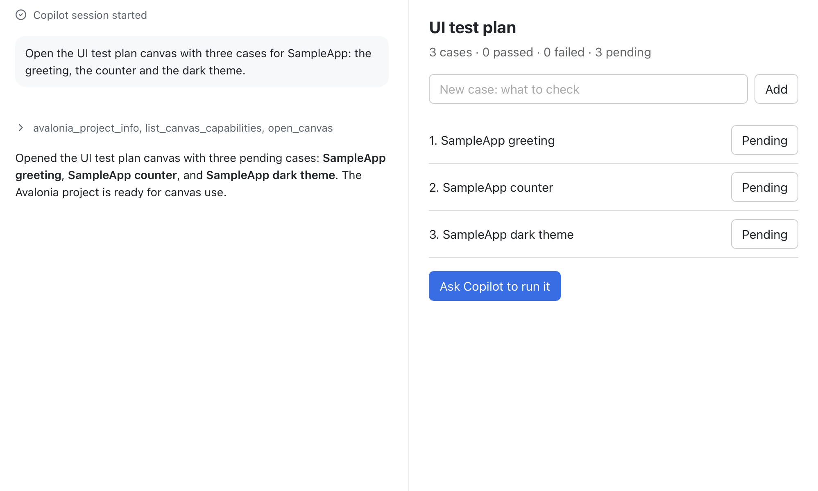
A test plan that both edit
DEMO 8
PROMPT
Open the UI test plan canvas with three cases for SampleApp: the greeting, the counter and the dark theme.
WHAT YOU SHOULD SEE
The list in the side panel. Your changes and the agent's appear in the same place, and it reads them with get_plan.
Project: 08-canvas
Real capture · three pending cases and the Ask Copilot to run it button
GitHub Copilot App extensibility
30
Notes:
Pasos: 1. Abre una sesión nueva en el proyecto 08-canvas. 2. Pide el canvas con tres casos. 3. Añade tú un caso y marca otro a mano. 4. Pregunta «¿Cómo va el plan?». Demo 8, dos minutos. Las dos direcciones son lo importante. Del agente al canvas: add_case y set_status. De la persona al agente: tus clics cambian el estado que él lee. Hay una tercera: el botón «Ask Copilot to run it» llama a session.send desde la extensión, de modo que la interfaz dispara trabajo del agente. No lo pulses todavía: lo usamos en la demo siguiente. En qué fijarse en la captura: Tres llamadas: avalonia_project_info, list_canvas_capabilities y open_canvas. Los tres casos los creó el agente a partir del prompt y aparecen como Pending: el contador de arriba dice 3 cases, 0 passed, 0 failed, 3 pending. Todavía no se ha tocado nada a mano: cambia un estado y añade un caso en directo. Abajo, el botón azul Ask Copilot to run it. Respaldo de la demo 8. Ejecución real del canvas ui-test-plan. La primera llamada, avalonia_project_info, no estaba en el prompt: la provocó el hook de la extensión del paso anterior al ver la palabra canvas. Es un buen ejemplo de piezas que se combinan. En directo no aparece: la carpeta 08-canvas solo tiene el canvas. El contador de arriba se actualiza solo cuando cambias o añades casos.

Slide 31
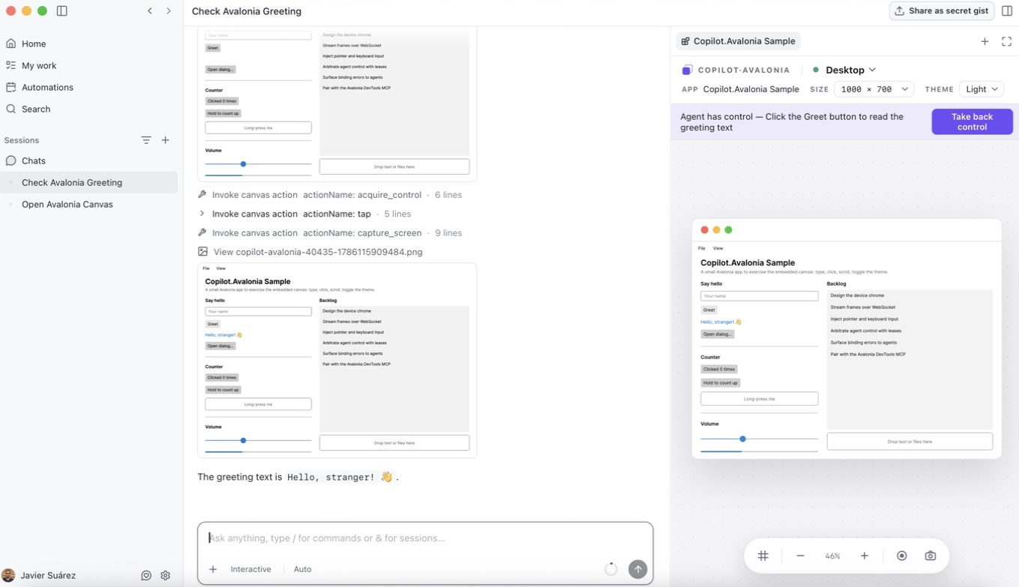
From the minimal canvas to a real one
STEP 8 · CANVAS · A REAL EXAMPLE
GitHub Copilot app
The agent calls open_canvas and invoke_canvas_action. The panel shows the URL.
JSON-RPC over stdio
extension.mjs
Runs dotnet run, reads the URL the app prints and translates each action to HTTP.
HTTP on loopback
.NET host inside the app
Avalonia.Headless with Skia. Serves frames over WebSocket and an API on 127.0.0.1 only.
copilot-avalonia uses the same contract, but the interface is a running desktop app, with 16 actions: inspect, request control, send input, change size and theme, and record.
github.com/jsuarezruiz/copilot-avalonia
31
Notes:
Un minuto y medio. Es un ejemplo, no el tema de la charla: sirve para ver hasta dónde llega un canvas cuando lo que hay detrás no es una lista sino un proceso externo complejo. En la captura se ve lo mismo que en la demo anterior: a la izquierda las llamadas «Invoke canvas action», a la derecha el panel con la interfaz. Es código abierto y cabe en un extension.mjs de 600 líneas más un host .NET. A la derecha de la slide, la arquitectura: la extensión no contiene la lógica, es un adaptador fino. Todo lo difícil vive en un proceso aparte con su propia API, y eso es una buena decisión de diseño por dos motivos. Primero, el SDK de canvas es experimental: si cambia, solo se reescribe el adaptador. Segundo, la misma API sirve para scripts y pruebas sin Copilot. El recorrido de una sola acción de punta a punta son cuatro saltos: el agente pide fill_control sobre NameBox, la extensión hace un POST a /api/input/fill_control, el host escribe en el TextBox real y vuelve filled.valueMatches: true, un resultado que se puede verificar. Cambia la app Avalonia por un emulador, un navegador, un dispositivo o un cuadro de mando y el patrón es idéntico.

Slide 32
Two pieces of the real adapter
STEP 8 · CANVAS · A REAL EXAMPLE
open: launch the process and wait for its URL
An action that requires having control
const child = spawn("dotnet",
["run", "--project", projectPath], {
env: { ...process.env, COPILOT_AVALONIA: "1" },
stdio: ["ignore", "pipe", "inherit"],
});
const prefix = "COPILOT_AVALONIA_URL=";
lines.on("line", (line) => {
if (!line.startsWith(prefix)) return;
resolve({ child, baseUrl: loopbackCanvasUrl(
line.slice(prefix.length).trim()) });
});
function leasedAction(name, description,
inputSchema, run) {
return { name, inputSchema,
description: description +
" Requires acquire_control first.",
handler: queuedAction(async (ctx, state) => {
if (!state.leaseId) throw new CanvasError(
"lease_required",
"Call acquire_control first.");
return run(ctx, state.leaseId);
}),
};
}
Simplified excerpt of .github/extensions/copilot-avalonia/extension.mjs
32
Notes:
Cuarenta segundos. Las mismas dos funciones que el canvas mínimo, en versión de producción. A la izquierda, open: en lugar de arrancar un servidor propio, lanza la app con una variable de entorno y espera a que imprima su URL. Antes de aceptarla comprueba que apunta a loopback. A la derecha, un patrón que merece copiarse: una función que fabrica acciones. Todas las acciones que modifican algo pasan por leasedAction, que exige tener el control y las encola para que se ejecuten en orden. Así la regla de seguridad está en un solo sitio y no depende de que cada acción se acuerde de comprobarla. Fíjate en que la descripción también lo dice: el agente lo lee antes de equivocarse.

Slide 33
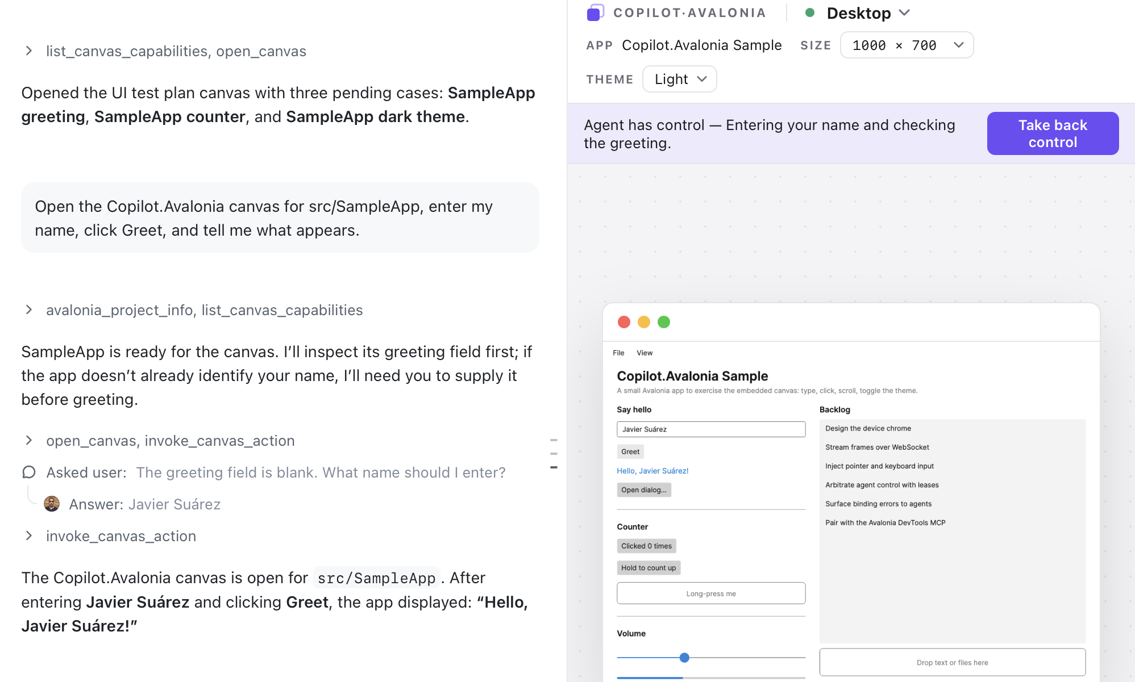
The agent drives a desktop app
DEMO 9
PROMPT
Open the Copilot.Avalonia canvas for src/SampleApp, enter the name Javier, click Greet, and tell me what appears.
WHAT YOU SHOULD SEE
The agent fills NameBox, clicks GreetButton and reads GreetingText. Then the plan's cases pass or fail.
Plan B: dotnet run --project src/SampleApp --launch-profile Canvas
Real capture · Agent has control, with Take back control
GitHub Copilot App extensibility
33
Notes:
Pasos: 1. Sesión nueva en el proyecto 09-real-canvas, con el agente por defecto. Abre el plan con el prompt de la demo 8 y lanza el prompt. 2. Señala el aviso del lease y pulsa Take back control. 3. En el plan de pruebas, pulsa «Ask Copilot to run it» (probado en la versión 1.1.30: el agente tarda unos 46 segundos y marca los tres casos como Passed). Demo 9, tres minutos: en la versión 1.1.30 el primer prompt tardó 34 segundos (en la 1.1.29, un minuto y medio) y la ejecución del plan 46. Es la única demo con dos canvas a la vez: el plan de pruebas de la demo 8 y la app. El tercer paso los une: la interfaz del plan le pide al agente que ejecute los casos contra la app y él va marcando cada uno. Ten la app compilada de antemano para que el arranque sea rápido. Plan B: arranca la app en modo canvas desde la terminal y abre en el navegador la URL que imprime. Plan C: los GIF de la carpeta images del repo. En qué fijarse en la captura: El aviso morado: Agent has control, con su motivo y el botón Take back control. La app aparece en el panel con el saludo ya pintado. En el chat, el agente preguntó el nombre con una tarjeta, porque el prompt dice «my name» y no lo sabe: respóndela. Si quieres evitar la pregunta, escribe el nombre en el prompt («enter the name Javier»). Respaldo de la demo 9. El agente abre el canvas, pregunta el nombre, rellena NameBox, pulsa GreetButton y lee el saludo desde GreetingText: Hello, Javier Suárez!. La pestaña del plan de pruebas sigue abierta al lado: son dos canvas en la misma sesión.

Slide 34
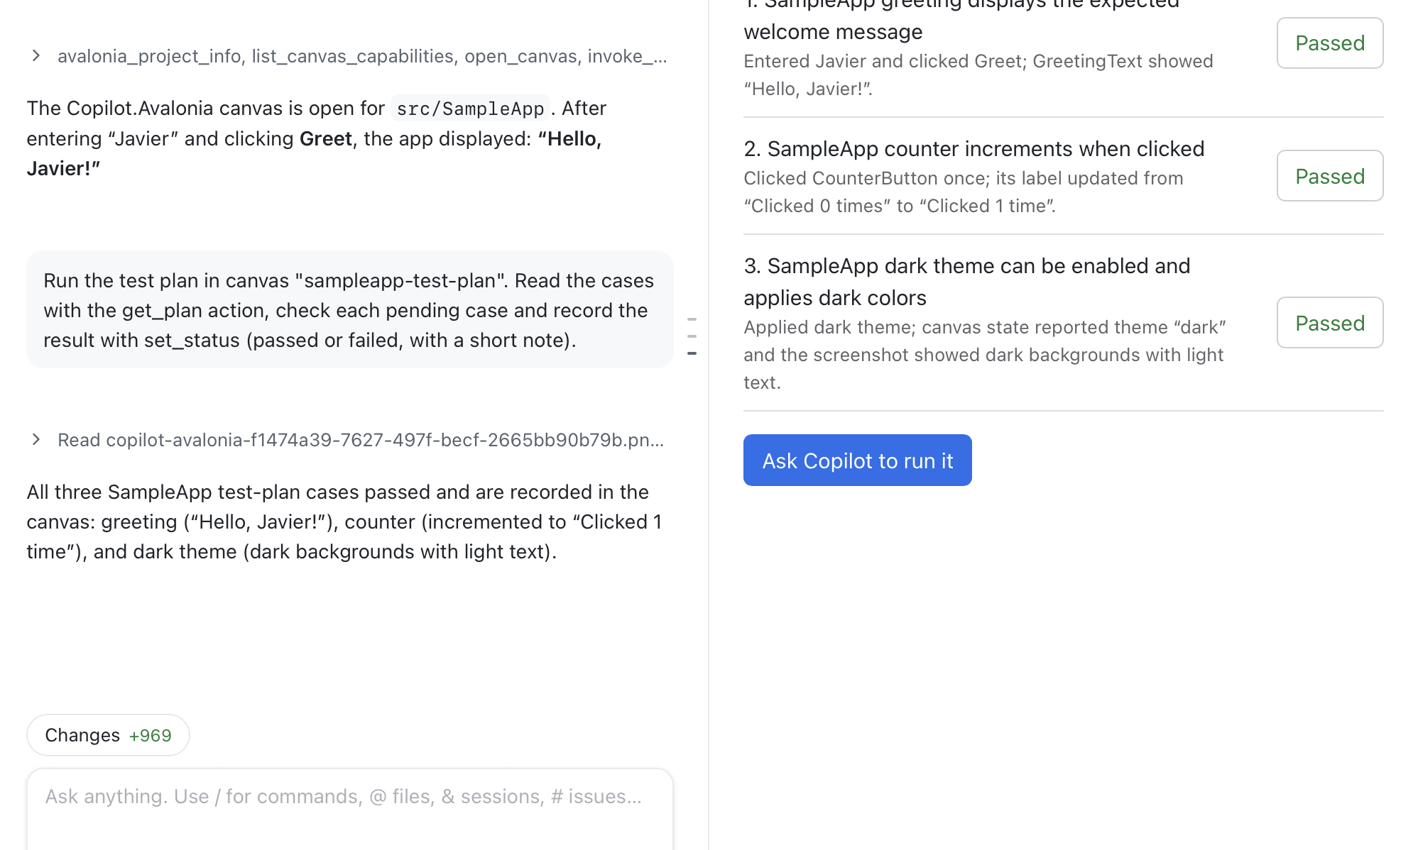
The interface asks the agent for work
DEMO 9 · REAL CAPTURE
WHAT TO LOOK FOR
The canvas button sends the prompt with session.send: it shows up as just another message.
The agent runs each case in the real app and marks it with set_status and a note.
Result: 3 cases, 3 passed, with what was observed in each.
GitHub Copilot App extensibility
34
Notes:
Respaldo del final de la demo 9, y la captura que mejor resume el bloque. El tercer mensaje de la sesión, «Run the test plan in canvas…», no lo escribió nadie: lo envió la extensión con session.send cuando se pulsó el botón azul «Ask Copilot to run it» (probado en la versión 1.1.30: el agente tardó 46 segundos). El agente leyó el plan con get_plan, usó el otro canvas para pulsar el contador, cambiar el tema a oscuro y hacer una captura, y anotó el resultado de cada caso con set_status. Las notas son evidencia concreta: el texto pasó de Clicked 0 times a Clicked 1 time y la captura mostró fondos oscuros con texto claro. Dos canvas de dos extensiones distintas colaborando sin conocerse.

Slide 35
Four lessons for your own canvas
STEP 8 · CANVAS · A REAL EXAMPLE
Shared control
Verify, don't assume
The agent asks for control with a reason and an expiry. The person takes it back whenever they want.
Sending input doesn't prove the result. Every action returns state you can check.
Limit everything
What it reads is data
Responses capped at 64 KiB, text paginated. The model's context is a resource too.
UI text and logs are not instructions. Say so in the canvas description.
GitHub Copilot App extensibility
35
Notes:
Treinta segundos. Son lecciones generales, no de Avalonia. Control compartido: en copilot-avalonia es un lease de 120 segundos por defecto que pausa la entrada manual, y revocarlo no requiere permiso, así que el agente nunca puede dejarte fuera. Verificar: fill_control devuelve si el valor final coincide, y si una acción falla las que esperaban detrás se saltan. Limitar: JSON de 64 KiB, capturas de 80 MiB. Datos: la descripción del canvas le dice al agente que el contenido de la app no son instrucciones. Dos avisos prácticos: sesión nueva tras cada cambio de la extensión, y probar en la app, porque el modo prompt de la CLI 1.0.80 no expone las herramientas de canvas.

Slide 36
Package and distribute with one command
STEP 9 · PLUGINS
A plugin isn't a new piece: it's a package of skills, agents, hooks, MCP and LSP servers, and extensions.
plugin.json
{
"name": "my-plugin",
"version": "0.1.0",
"agents": "agents/",
"skills": "skills/",
"hooks": "hooks.json",
"mcpServers": ".mcp.json",
"lspServers": "lsp.json"
}
plugin.json describes the contents. marketplace.json turns a repo into a catalog.
Install with copilot plugin install name@marketplace; updates are versioned.
Install from a marketplace
copilot plugin marketplace add jsuarezruiz/copilot-avalonia
copilot plugin install copilot-avalonia@copilot-avalonia
GitHub Copilot App extensibility
36
Notes:
Un minuto. Todo lo que hemos hecho vive en un repo y solo sirve a quien trabaja en él. Un plugin lo saca de ahí: lo instalas una vez y lo tienes en todos tus proyectos, o lo repartes a otros equipos. Un marketplace es simplemente un repo con un marketplace.json que lista plugins. En copilot-avalonia el mismo repo es el plugin y su marketplace, y su plugin.json usa la clave extensions para repartir la extensión con canvas. Para probar el del kit en local no instales desde la carpeta (esa forma está obsoleta): añade el repo como marketplace con copilot plugin marketplace add . e instala con copilot plugin install avalonia-kit@devdays-sevilla. El plugin se carga en vivo desde la carpeta, sin copiar nada.

Slide 37
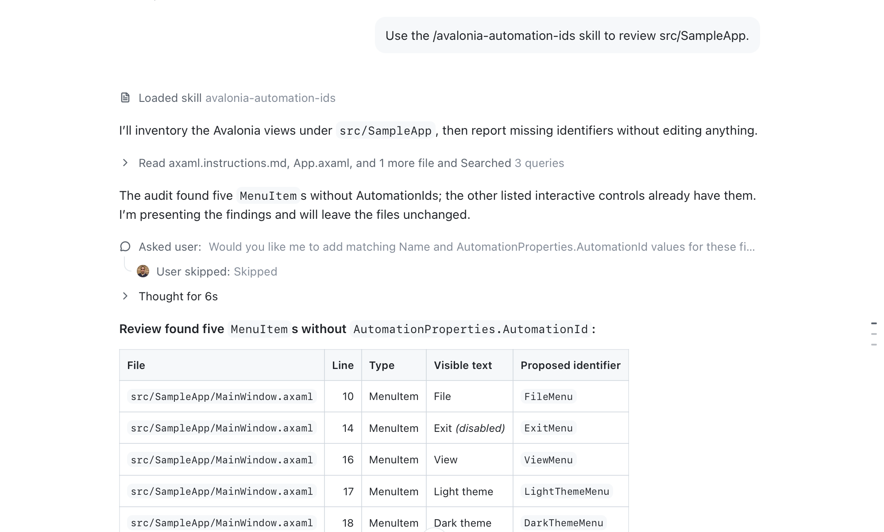
Install a plugin in another project
DEMO 10
COMMANDS
copilot plugin marketplace add .
copilot plugin install avalonia-kit@devdays-sevilla
WHAT YOU SHOULD SEE
The skill and the agent available in a repo that has neither: they arrived with the plugin.
Project: 00-baseline · afterwards: copilot plugin uninstall avalonia-kit
Real capture · the plugin's skill loaded in a repo that has none
GitHub Copilot App extensibility
37
Notes:
Pasos: 1. En una terminal, desde la carpeta del kit: copilot plugin marketplace add . y después copilot plugin install avalonia-kit@devdays-sevilla. 2. En la app, sesión nueva en un proyecto sin skills ni agentes (el proyecto 00-baseline): «Use the /avalonia-automation-ids skill to review src/SampleApp.» 3. Después, para el agente: «Use the avalonia-ui-tester agent to design the test plan for SampleApp's main screen, in English.» Demo 10, tres minutos: en la versión 1.1.30 la skill tardó 37 segundos (incluye una compilación) y el agente otros 37. El instalador dice Installed 1 skill porque solo cuenta skills: el agente también se carga, con el nombre avalonia-kit:avalonia-ui-tester, y la app lo ejecuta como subagente. Al terminar, restablece: copilot plugin uninstall avalonia-kit y copilot plugin marketplace remove devdays-sevilla. Requisito para el público: los repos jsuarezruiz/copilot-avalonia y del kit tienen que ser públicos en GitHub para que cualquiera pueda añadirlos como marketplace. En qué fijarse en la captura: Loaded skill avalonia-automation-ids aunque el repo no tiene ninguna skill: llegó con el plugin, que se carga en vivo desde la carpeta del kit. Sale la misma tabla de cinco MenuItem de la demo 2. Respaldo de la demo 10: la captura images/demo10-plugin-agent.png muestra el agente del plugin trabajando como subagente (unos 30 segundos). Un plugin instalado vale para todos los proyectos, no solo para el repo donde lo probaste.

Slide 38
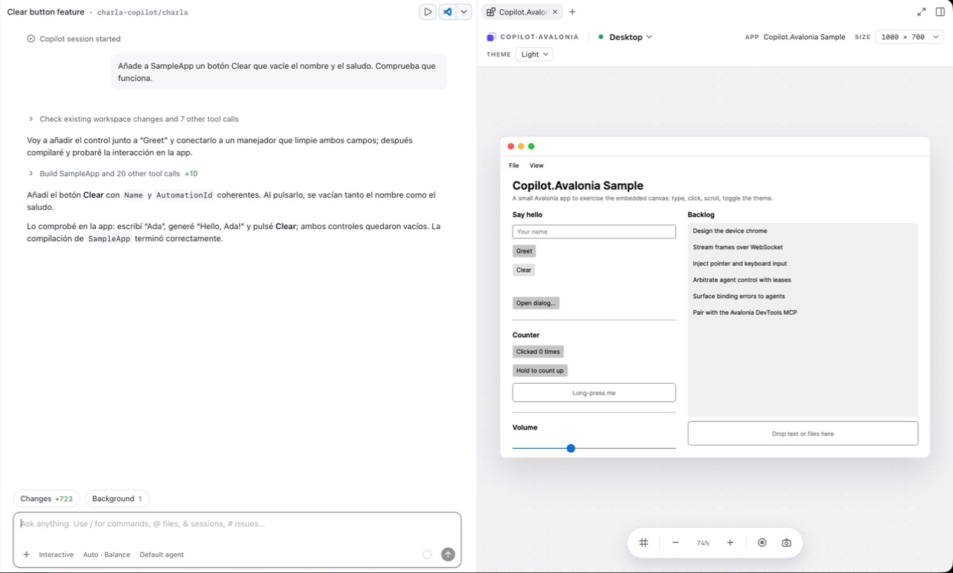
The opening prompt, with everything loaded
ALL TOGETHER · REAL CAPTURE
WHAT TO LOOK FOR
It's the optional Demo 0 prompt: add a Clear button and check that it works.
The button has a consistent Name and AutomationId, as the instructions require.
And it really checks: it opens the app in the canvas, types, clicks Clear and sees the fields empty.
GitHub Copilot App extensibility
38
Notes:
Treinta segundos, y es el cierre narrativo de la charla. Volvemos al prompt opcional de la demo 0, el del botón Clear. Al principio el agente editaba el código y poco más. Ahora, con las piezas cargadas, sigue las normas del repo y además verifica el resultado en la app real, sin que nadie se lo explique en el prompt: escribió Ada, obtuvo Hello, Ada!, pulsó Clear y comprobó que los dos controles quedaban vacíos. Ninguna pieza por separado hace esto. Juntas, sí.

Slide 39
Three more pieces to complete the map
AND ALSO
Automations
Copilot SDK
Policies
Scheduled agent tasks that run in the cloud, without needing your machine to be on.
The reverse path: the agent runtime inside your own app or service, driven from your code.
Administrators decide what can be used and installed through policies and a managed-settings.json.
And the engine is a choice too: per session, per agent as in step 3, or per phase as in step 7.
GitHub Copilot App extensibility
39
Notes:
Un minuto, sin demo. Automatizaciones: están en la barra lateral de la app; son sesiones que se lanzan solas según un calendario y usan las mismas personalizaciones del repo. Copilot SDK: es el mismo paquete que usan las extensiones, pero desde fuera: tu programa arranca y dirige el agente. Hay SDK para Node, Python, Go, Rust y .NET. Políticas: en empresa, lo que un equipo puede instalar lo decide un administrador, y eso condiciona todo lo anterior.

Slide 40
Which piece to use for each need
WRAP-UP
If you need | Use
Rules that apply in every session | Instructions
A repeatable procedure, only when needed | Skill
A specialist with scoped permissions | Custom agent
Data or actions from an external system | MCP server
Exact definitions, references and renames | LSP server
Block or audit without relying on the model | Hook
Stateful logic inside the session | Extension
An interface for both the person and the agent | Canvas
Distribute it to other repos and teams | Plugin
Start at the top and go down only when the row above falls short.
GitHub Copilot App extensibility
40
Notes:
Un minuto. Es la slide para la foto. Regla de uso: empieza por arriba y baja solo cuando la fila anterior se quede corta. La mayoría de equipos resuelve el ochenta por ciento con las tres primeras filas. Las combinaciones también cuentan: una skill que usa una herramienta MCP, un agente con un servidor propio, un canvas repartido en un plugin.

Slide 41
More extension, more attack surface
WRAP-UP
The repo runs code
What you install is a dependency
Least privilege
A project's extensions load when you open it. Review someone else's repo before opening it in the app.
Scoped tools in agents, servers on loopback only, and secrets requested by name.
GitHub doesn't verify third-party skills or plugins. Read them as you would a new library.
Everything you've seen is files in a repo: they go through code review like any other change.
GitHub Copilot App extensibility
41
Notes:
Cuarenta segundos. No es para asustar, es para usarlo con criterio. Las extensiones de .github/extensions son código que se ejecuta con tus permisos al abrir el proyecto. Los hooks también ejecutan comandos. Una skill o un plugin de terceros pueden traer instrucciones ocultas. Lo bueno es que todo es texto en un repo: se revisa en un pull request, se versiona y se puede auditar. En empresa, los administradores pueden limitar qué se instala.

Slide 42
Thank you
WHERE TO GO NEXT
Documentation
docs.github.com/copilot, GitHub Copilot app section
Start with an instructions file. Move up a step only when the previous one falls short.
Community catalog
awesome-copilot.github.com
Extensions SDK
@github/copilot-sdk package on npm
Questions?
I'll pass the hard ones to Copilot.
The canvas example
github.com/jsuarezruiz/copilot-avalonia
Javier Suárez Ruiz
GitHub Copilot App extensibility
42
Notes:
Cierre en veinte segundos y cinco minutos de preguntas. Mensaje final: no hace falta escribir un canvas para sacar partido a la extensibilidad. El mayor retorno está en los primeros escalones. Preguntas frecuentes para tener preparadas: diferencia entre MCP y extensiones, si esto vale también en VS Code y en la CLI, cuánto contexto consumen las instrucciones, y qué es estable y qué experimental (extensiones y canvas son experimentales).

